Slide 1
Tetris

Slide 2
Введение
Идея:
Создать игру “Tetris” на языку python с меню и возможностью выбрать сложность.
Цель:
Разработать игру с удобным интерфейсом.
Актуальность:
Заключается в его удобстве. В отличии от сторонних игр, мое приложение
Форма продукта проектной деятельности:
Игра, написанная на языке программирования Python, с использованием библиотеки Pygame.

Slide 3
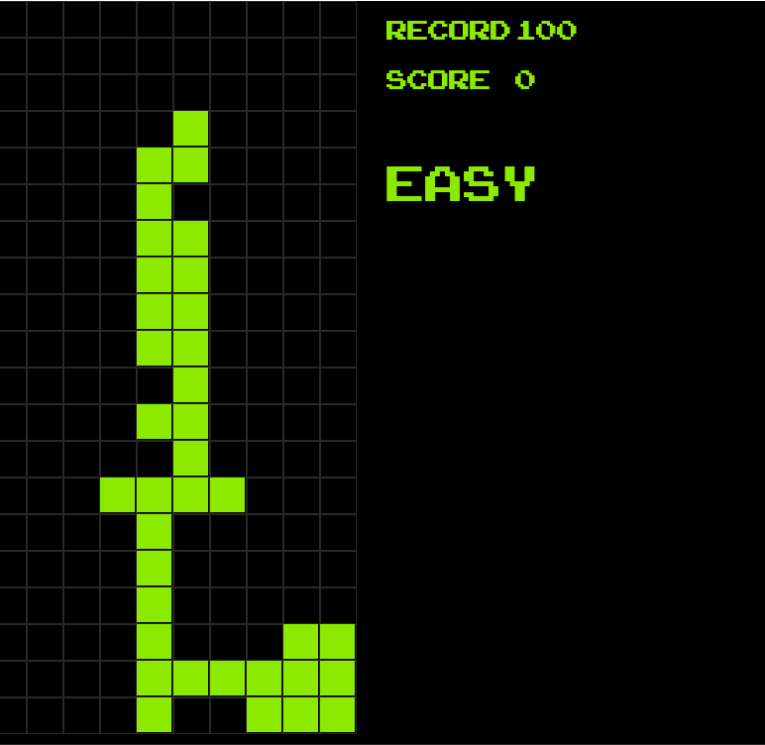
Реализация
Игра состоит из экрана, по которым будут опускать случайные фигуры.
Справа от поля счет и рекордный счет, а также сложность игры.

Slide 4
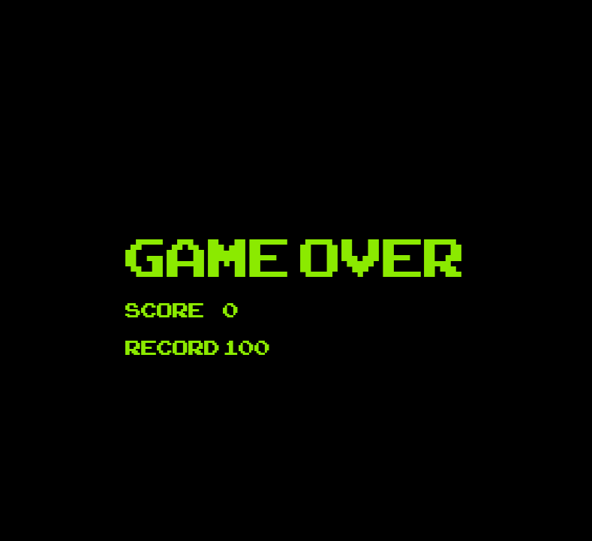
Экран проигрыша
После поражения, высветиться итоговый счет и рекордный счет. А через несколько секунд игра запустит меню.
Рекорд записывается в текстовый документ RECORDS_NOT_USE.txt

Slide 5
Музыка
В игре реализованы звуки (получаемых очков, поворота фигуры) и музыка.

Slide 6
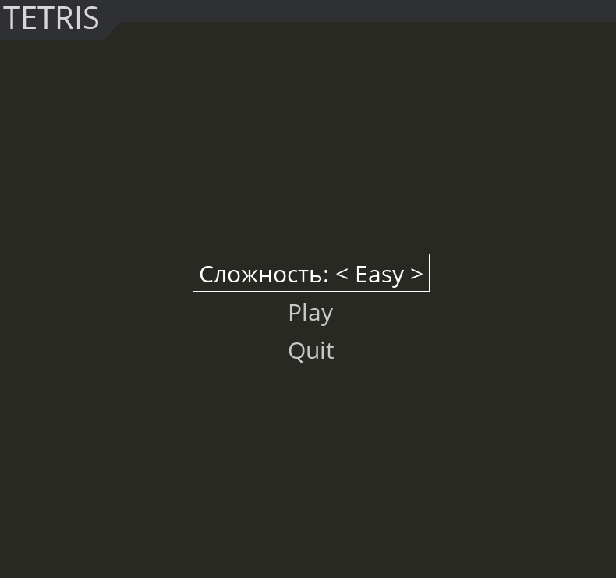
Меню
Выбор сложность (легкий, нормальный или сложный)
Кнопка играть
Кнопка выхода из игры.

Slide 7
Заключение
На основании всего вышеперечисленного можно сделать следующие выводы:
Цель и идеи реализованы.
Приложение можно доработать и развить: доработать меню, добавив дизайн, инструкцию и настройки; сделать .exe файл.
Я доволен проделанной работой, это был хороший опыт. Хотел бы дальше пробовать себя в разработке игр.

